Slide 1
《冥界回响》 ——策划创意展示
第一人称叙事驱动型冒险游戏
制作者：毛杭程 时间：2025年 10月

Slide 2
Content
Cha.1
Cha.3
游戏概况
诚邀入伙
Cha.2
关键解析

Slide 3
Cha.1 游戏概况

Slide 4
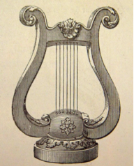
Cha.1 游戏概况
游戏名称：冥界回响（暂定）
游戏类型：第一人称叙事驱动型冒险游戏，融合节奏演奏闯关与心理恐怖解谜
参考游戏：《DJMAX Respect V》等各类音游；《8号出口》
系统需求：64bit Windows操作系统
开发引擎：Unreal Engine
里拉琴

Slide 5
Cha.2 关键解析

Slide 6
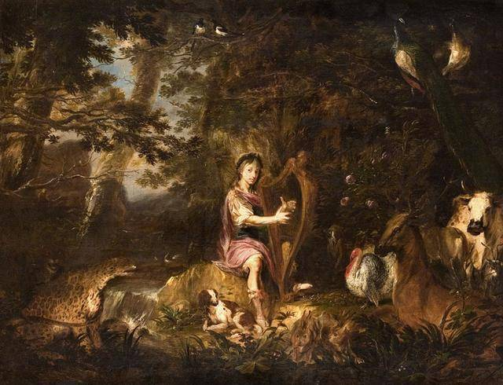
Cha.2 关键解析
1.游戏设计背景
2.游戏简要流程
3.游戏玩法特点
4.游戏实现难点
5.初步研发计划
俄尔普斯演奏里拉琴

Slide 7
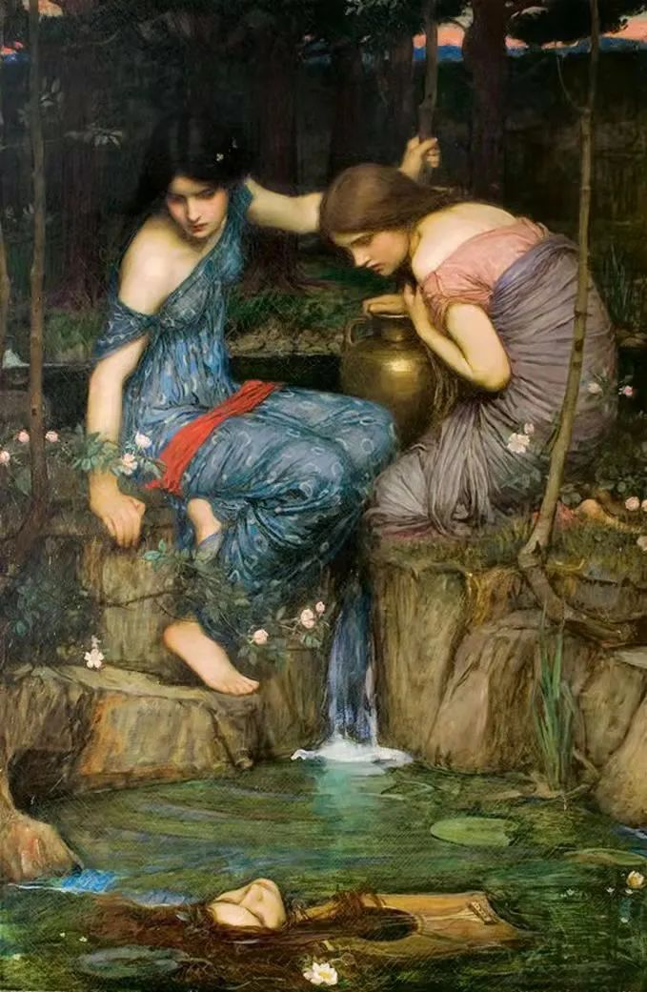
Cha.2 关键解析： (1) 游戏设计背景
在古希腊神话当中，俄尔普斯具有超凡的音乐天赋，他演奏的里拉琴，琴声能够感化万物。
传说中他的妻子欧律狄刻因为被毒蛇咬伤而身亡，俄尔普斯因此冒险尝试进入冥界，借助里拉琴，一路度过冥河、地狱门，并最终以琴声打动了冥王哈迪斯和冥后珀耳塞福涅。
俄尔普斯被获准带领妻子重返人间，但是被禁止中途回望。在传说中，宛如命中注定一般，在俄尔普斯即将成功之时，因为无法听到妻子的确认，出于担忧与关心，他仍是选择了回头，最终永远地失去了她。
俄尔普斯之死

Slide 8
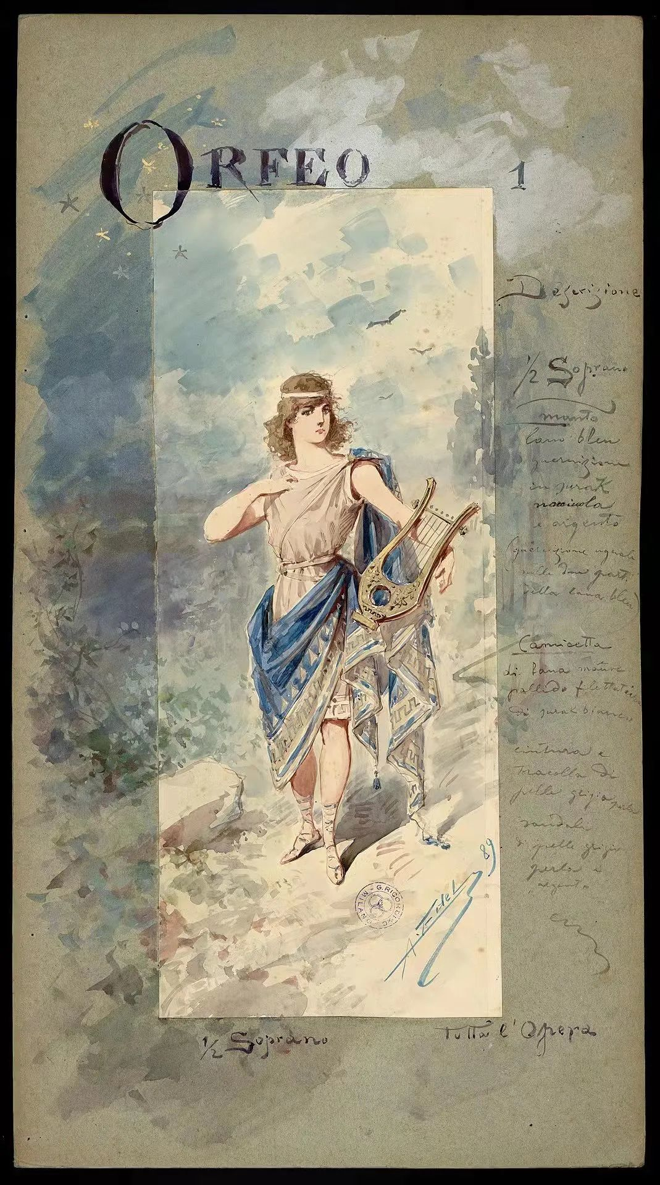
Cha.2 关键解析： (2) 游戏简要流程
在游戏中，玩家将以第一人称视角扮演俄尔普斯，带着里拉琴前往冥界，尝试说服冥王冥后，并携妻子欧律狄刻重返人间。
游戏流程主要分为两个部分。
第一个部分，玩家需要通过难度渐次上升的三道音游关卡，代表着闯入冥界后的俄尔普斯，借助着里拉琴依次说服了冥河摆渡者卡戎，安抚地狱守护犬刻耳柏洛斯，并最终令冥王冥后动容。
第二个部分，玩家需要进入循环的地道迷宫场景，通过异常检测来判断正确的出路，并且严格遵循不可回头的关键原则，代表着俄尔普斯携妻子从冥界重返人间的过程。
俄尔普斯

Slide 9
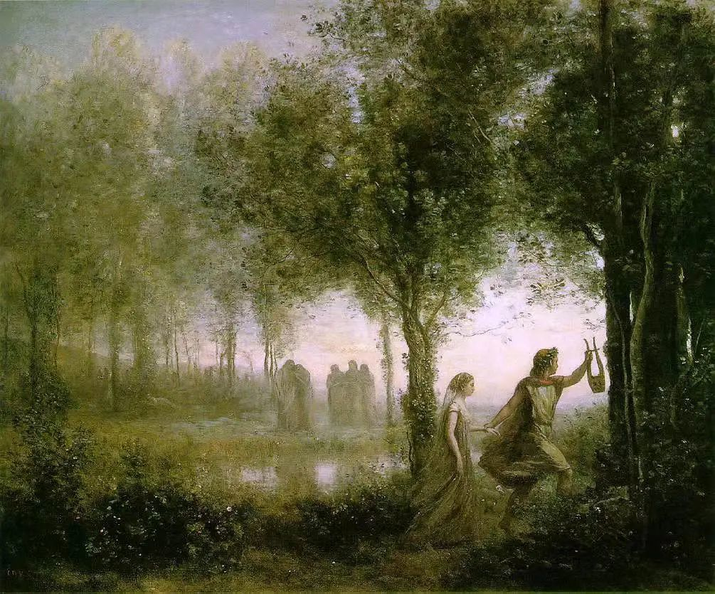
Cha.2 关键解析： (3) 游戏玩法特点
特点一：神域绘卷
本作世界观主要基于古希腊神话，并在此基础上进行进一步的细节补充或改编创作。通过“俄尔普斯冥界救妻”的经典悲剧，聚焦于无法抗拒的命运、无法挽回的失去，以及死亡、信任、爱情等核心议题。试图通过3D画面还原神话传说中那个神秘幽远的冥界，结合剧情文案和音乐为玩家提供更好的游玩体验。
逃离冥界

Slide 10
Cha.2 关键解析： (3) 游戏玩法特点
特点二：回响叙事
玩家的每一次演奏都会在冥界留下“回响”，解锁关于俄尔普斯与欧律狄刻的碎片化记忆，逐步拼凑出往日的回忆，引起玩家代入角色与共鸣，并且进一步推动玩家的情绪逐渐走向高潮。辅以多类型台词或文案，共同塑造人物形象、推动剧情发展。
逃离冥界

Slide 11
Cha.2 关键解析： (3) 游戏玩法特点
特点三：禁忌机制
“不可回头”既是传说故事中冥王的禁令，又是游戏后半段玩家进行迷宫探索过程中提升探索难度的关键机制，玩家需要更加留意周围场景中出现过的特征性物品或者环境，能够提升游玩过程中的紧张感和投入程度。
逃离冥界

Slide 12

Cha.2 关键解析： (4) 游戏实现难点
（1）游戏开发经验不足，对于技术难点和开发流程的把握存在困难，可能因为错误规划或技术问题，导致项目无法按时达标交付。
（2）剧情驱动型冒险游戏，要实现较好的体验效果，需要剧情文案、游戏画面、游戏音乐音效等等各方面彼此契合。对于多媒体素材的创作择选的要求较高。
（3）核心体验设计，包括统一风格的冥界各场景和人物设计，音游谱面设计，迷宫探测过程中的异常设计。
怎么办？怎么办？

Slide 13
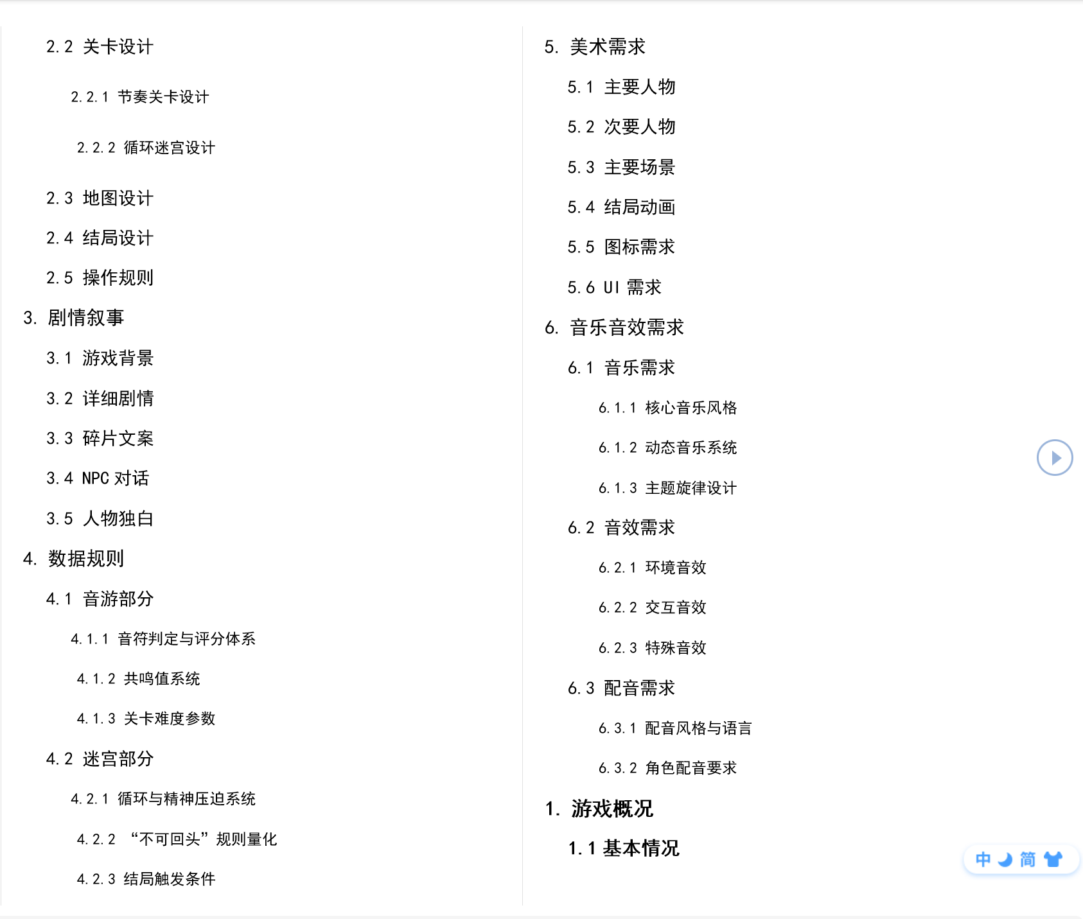
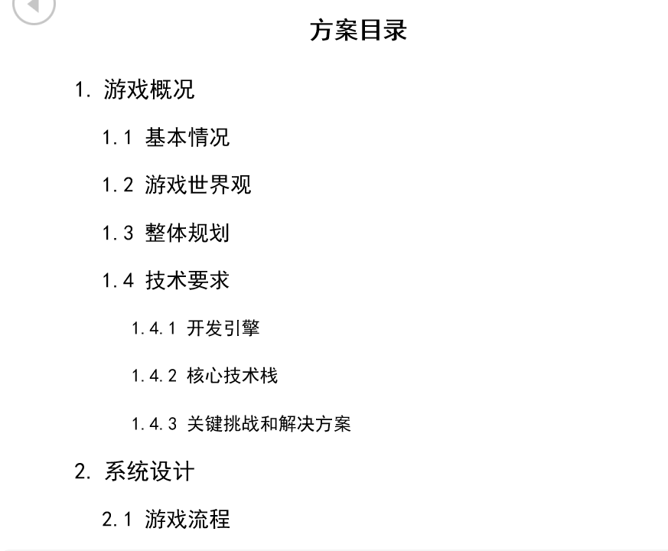
Cha.2 关键解析： (5)初步研发计划
目前已有一份初步的策划案，但是比较粗糙，且有较多AI填充的部分，需要落地的细节还需要进行思考推敲。

Slide 14
Cha.3 诚邀入伙

Slide 15

Cha.3 诚邀入伙
现有成员：
计科2302 毛杭程 计科2302 钟闻
招募需求：
1.负责美术设计的同学
2.熟悉音游铺面制作的同学
3.熟悉游戏开发的同学
4.对于本游戏总体策划、剧情文案、
音乐选择、异常设计等等任意开发
环节有独到见解的同学
联系方式：
微信：CodaAgain

Slide 16
Cha.3 诚邀入伙
后记：
同时，也非常欢迎仅仅是对于我们这个策划感兴趣的朋友关注我们。
或者是对于游戏设计感兴趣的朋友联系我们，兴趣相投，多多交流。
初次开发游戏，水平有限，请多多指教。
如若本学期课程结束，无法达到预期效果，个人承诺后续会进一步优化完善，欢迎持续关注我们的作品。
联系方式：
微信：CodaAgain

Slide 17
感谢观看！

